Slide 1
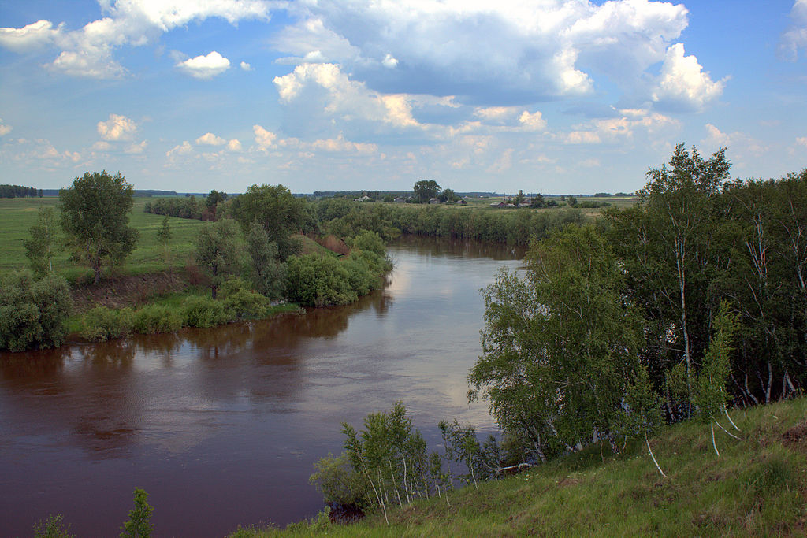
«БЕЗ ВОДЫ НЕТ ЖИЗНИ» Аксенова Александра, Шелудкова Анастасия д.о. «Школа вожатого» БОУ ДО г. Омска «Детский ЭкоЦентр», руководитель Князева Наталья Ивановна, 9 классы БОУ г. Омска «СОШ № 132,»

Slide 2
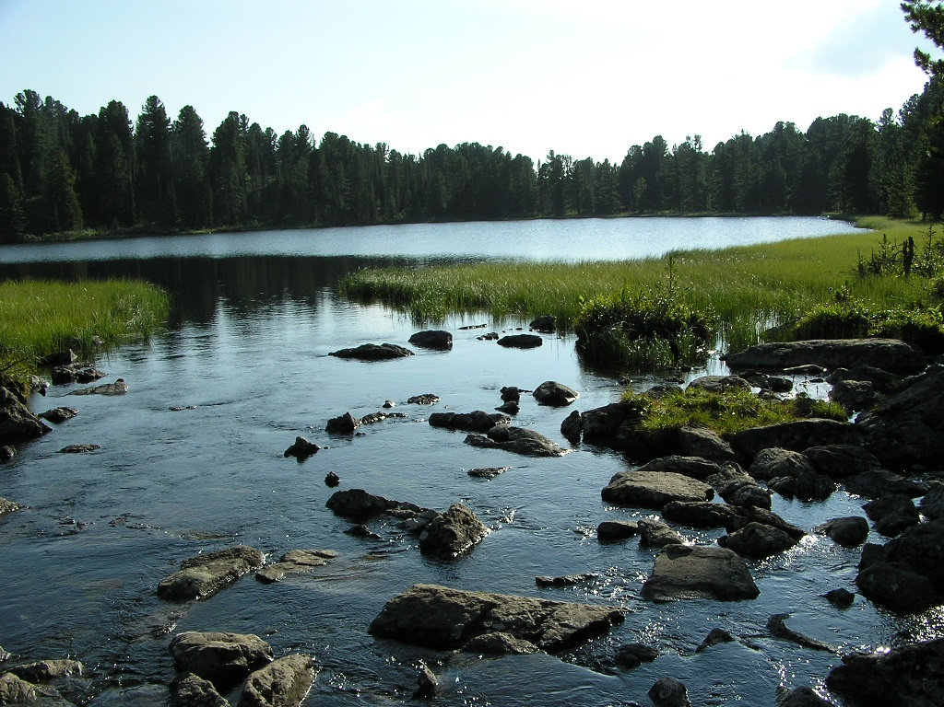
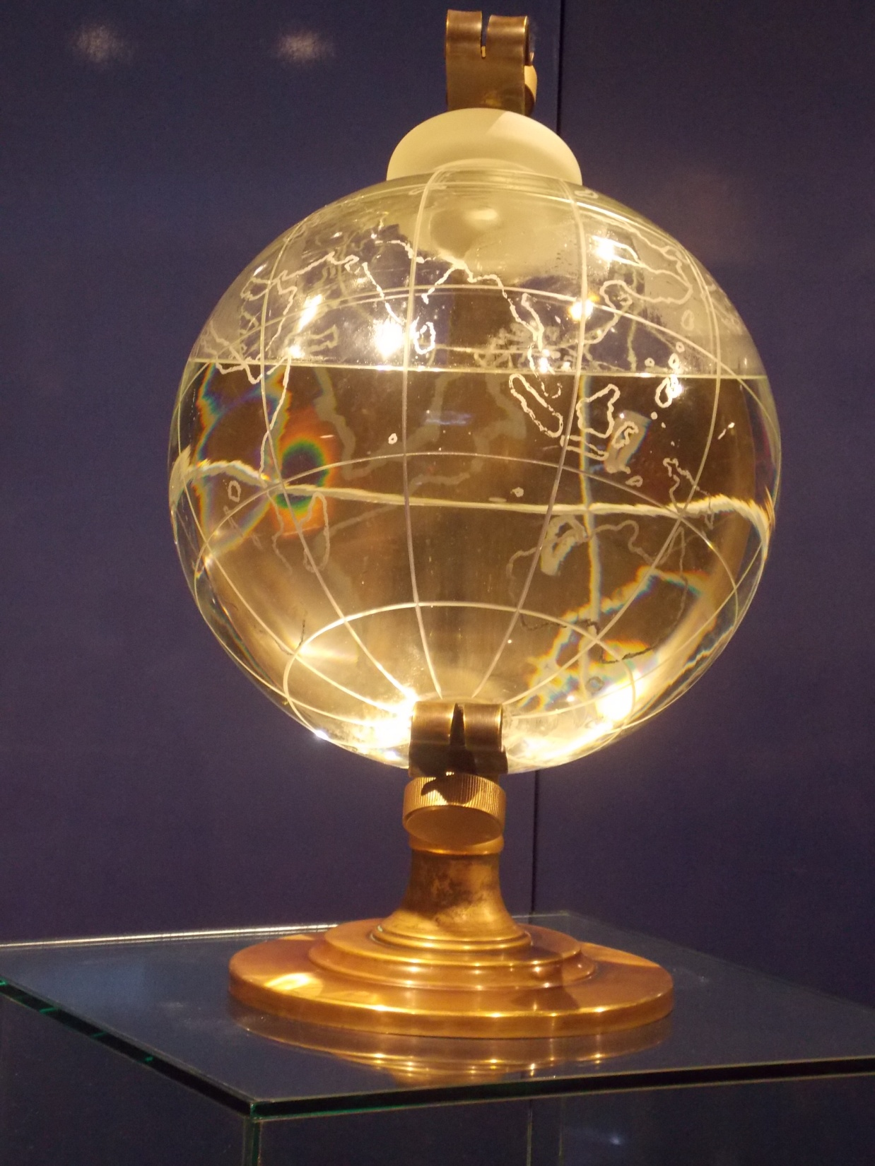
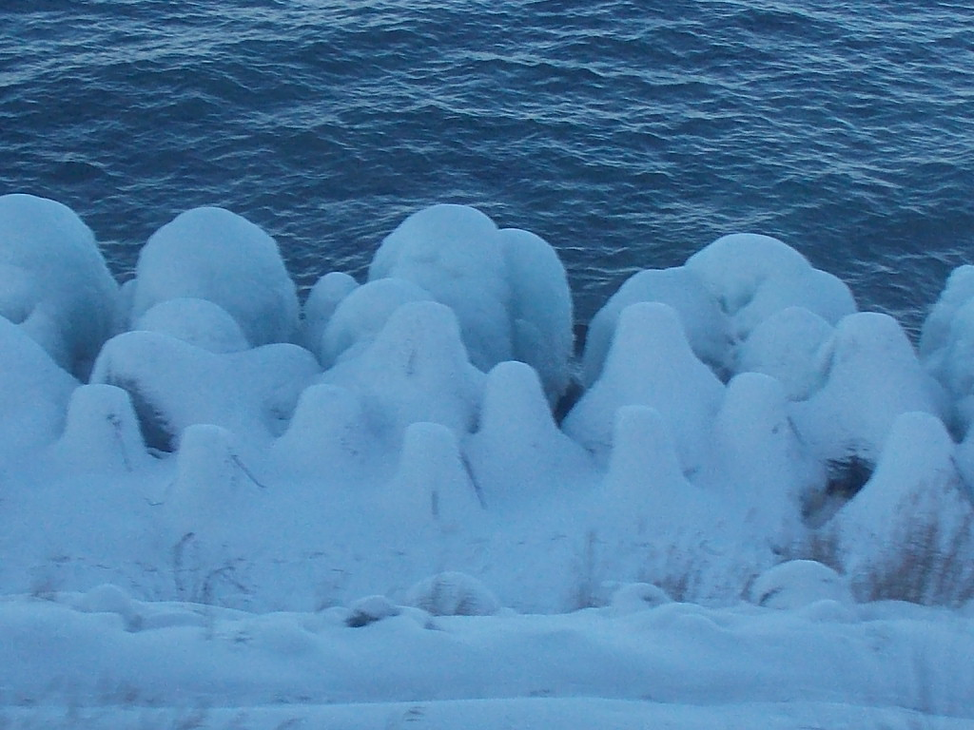

Slide 3
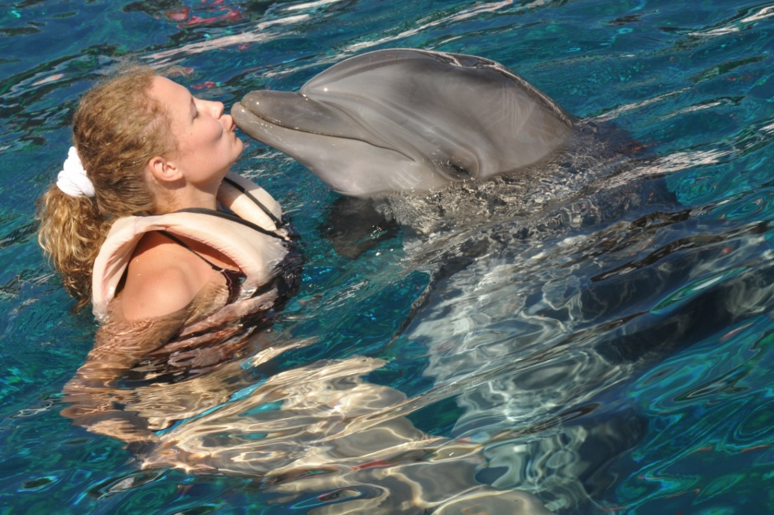
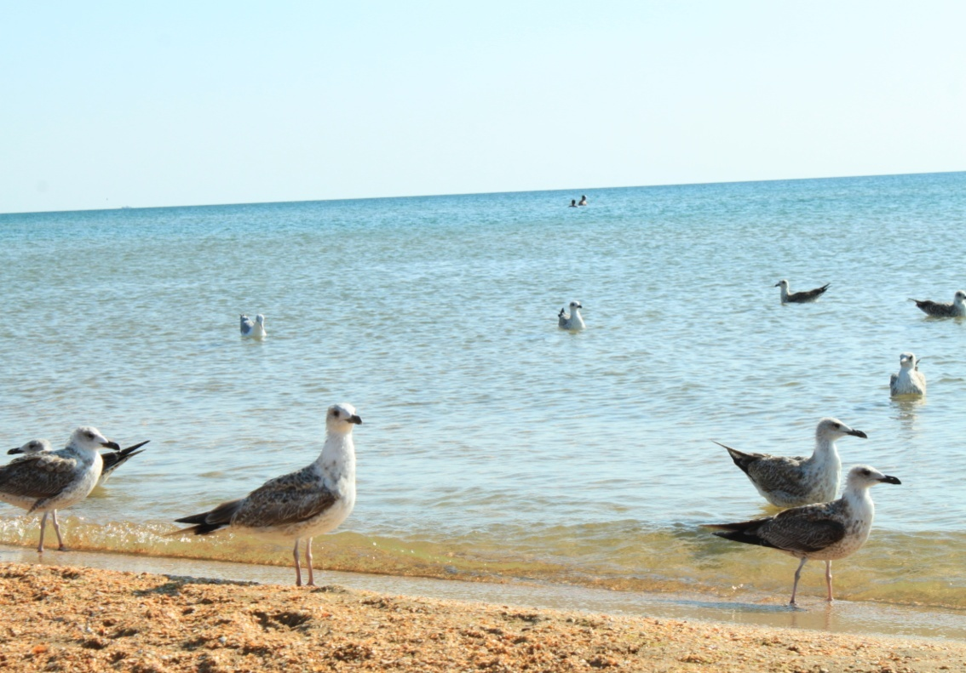
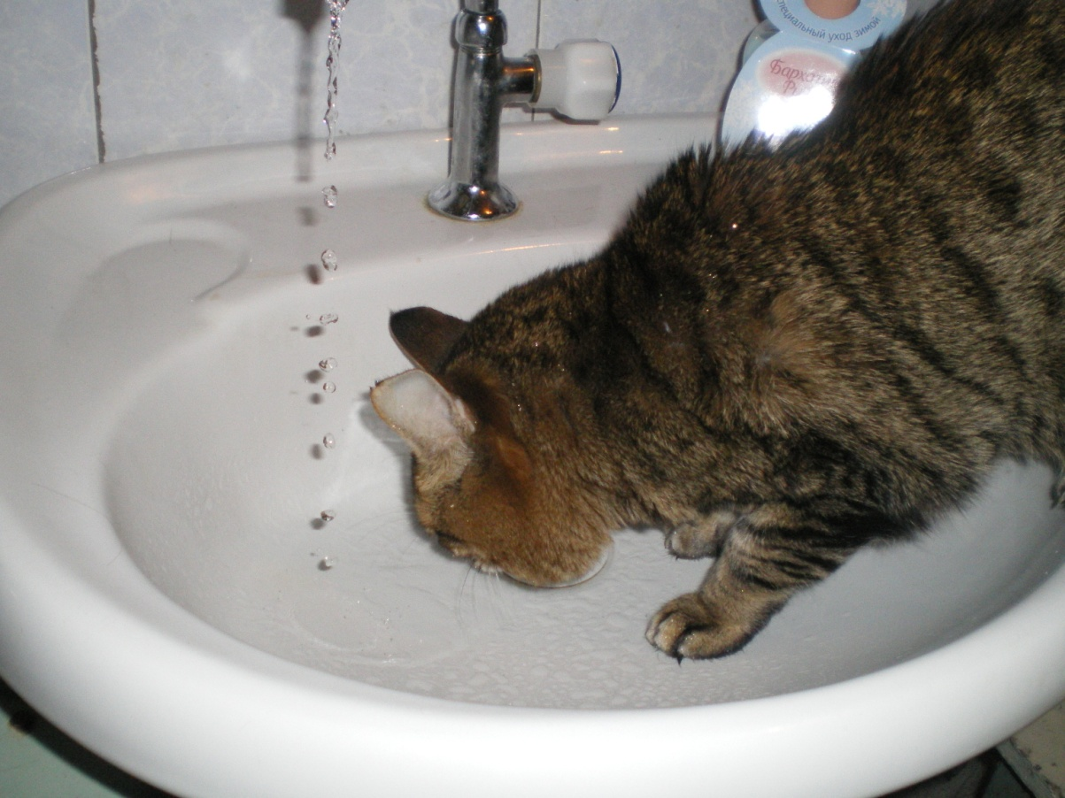
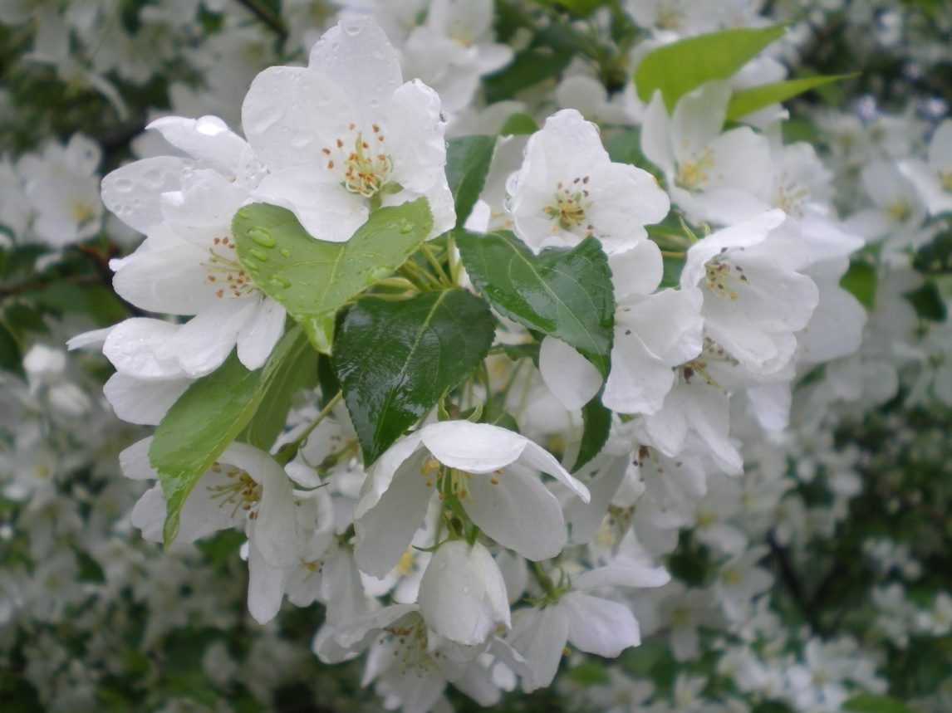

Slide 4
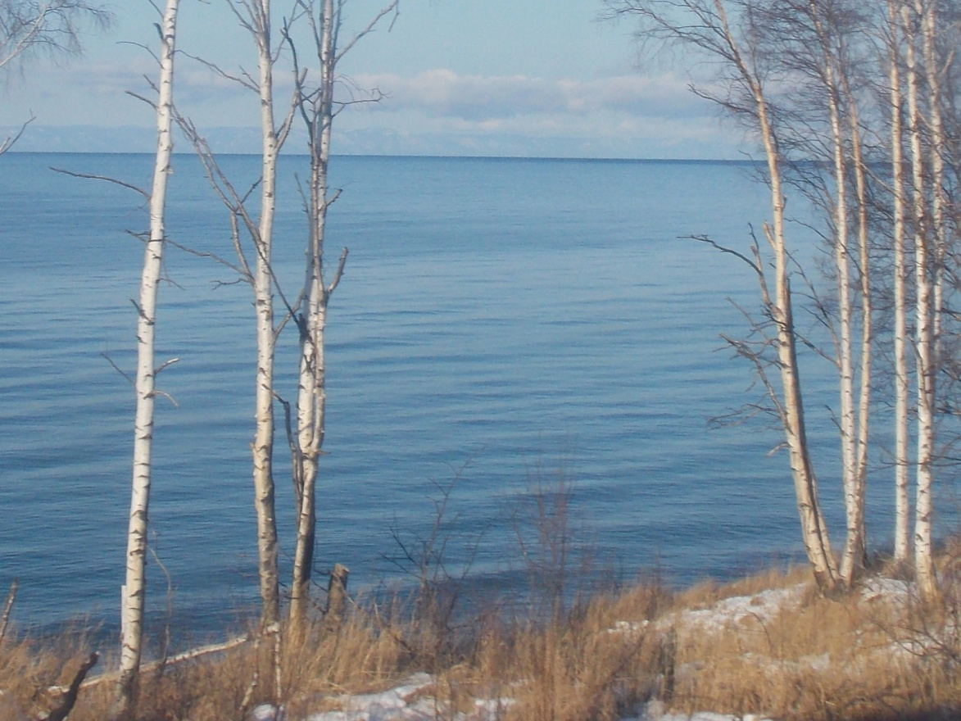
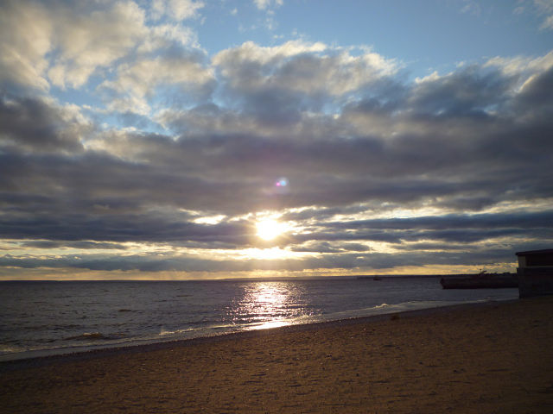
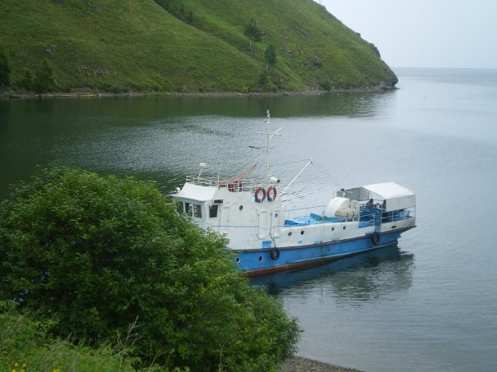
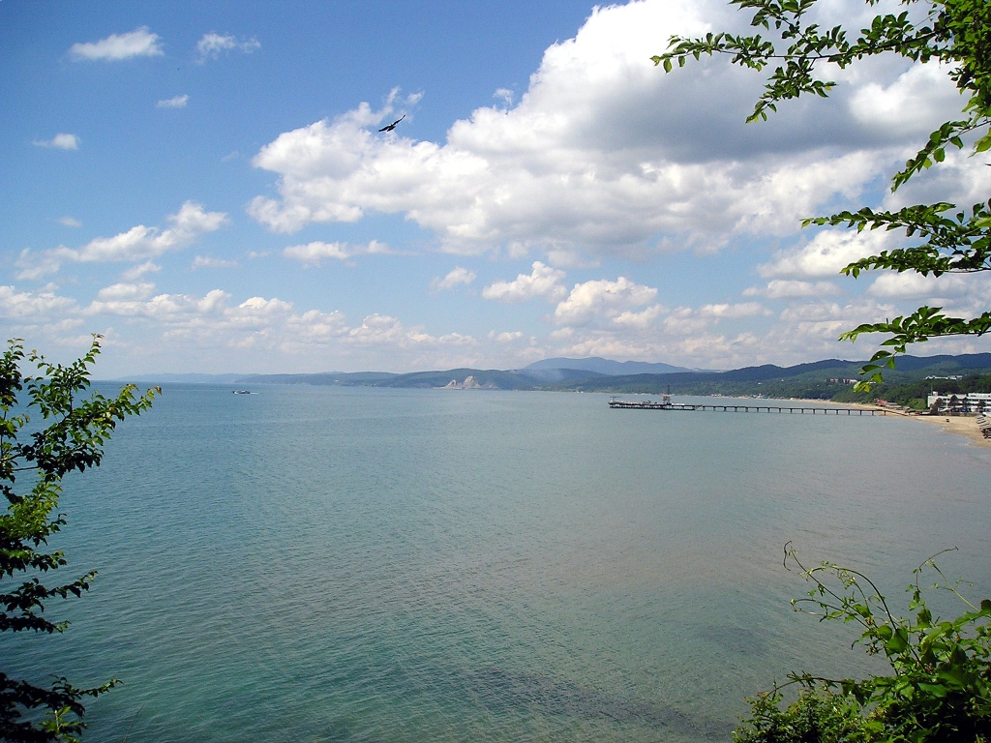

Slide 5
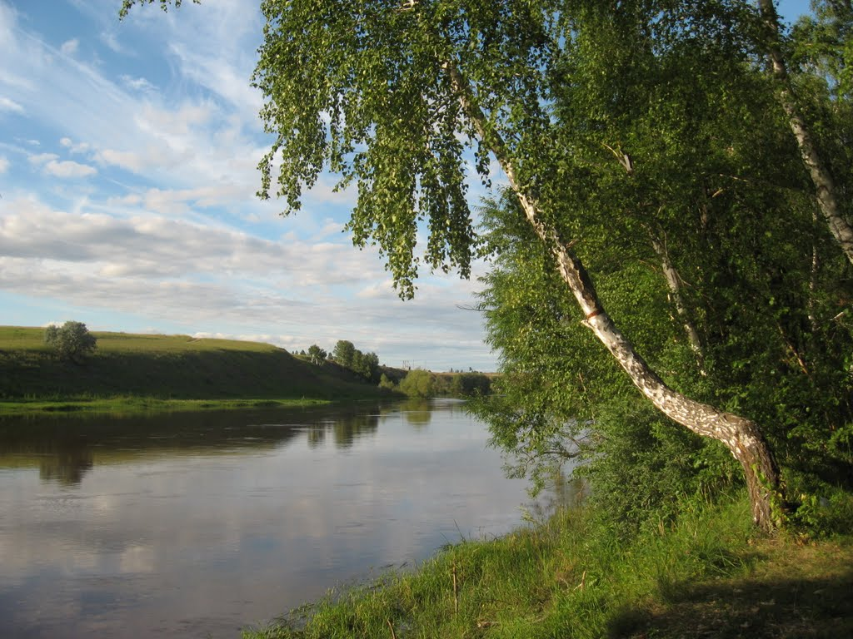

Slide 6
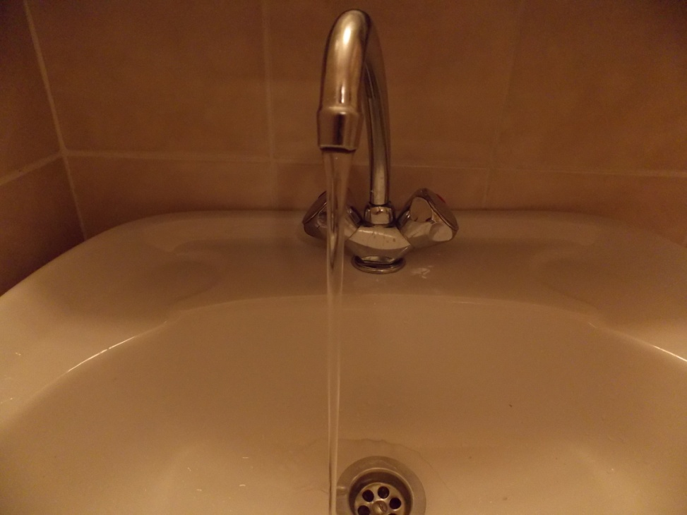

Slide 7
ЦЕЛЬ: Привлечение внимания общественности муниципальных районов, органов надзора и контроля к сохранению водных ресурсов Омской области.
Задачи проекта:
Проведение информационного семинара по создания рабочей команды проекта, организации и проведению добровольческих экологических акций, направленных на экологическое просвещение населения.
Проведение работ по очистке водотоков и берегов рек Оми и Иртыша - предотвращение загрязнения водного объекта.
Информирование населения об экологических проблемах водных объектов через тематические акции, информационные материалы, освещение деятельности проекта в СМИ.
Организация водного патруля на территории реки Оми.
Провести занимательные уроки «Без воды нет жизни»
Проведение социологического опроса «Сохранение водных ресурсов»
Организация конкурса плакатов «Сохраним реки и озера для будущих поколений»
Создание и изготовление информационных листовок
Проведение образовательного сбора «Помоги реке»

Slide 8
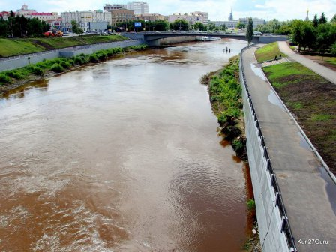
Методы
Анализ
Опрос
наблюдение

Slide 9
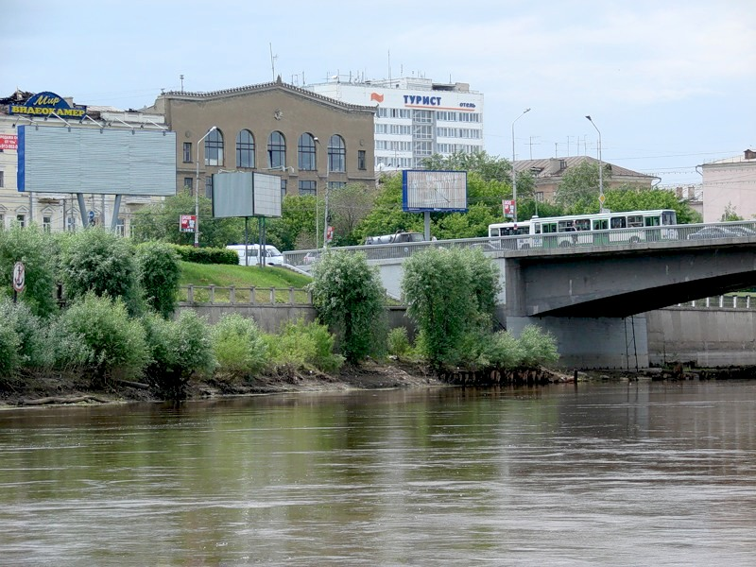
Объект исследования: вода
Предмет исследования: значение воды

Slide 10
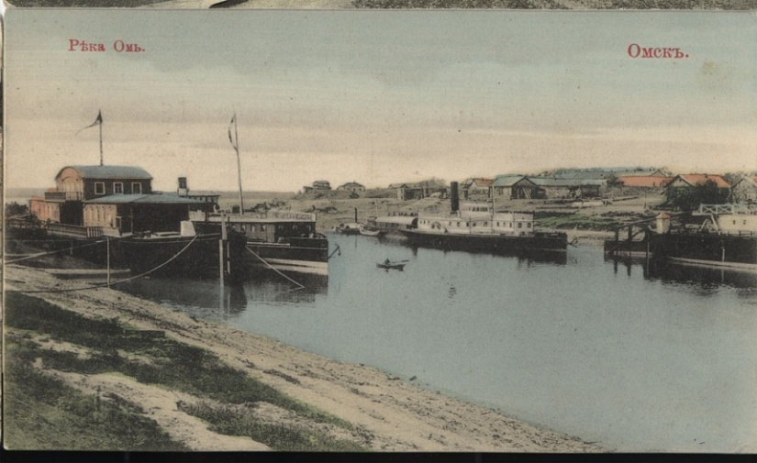
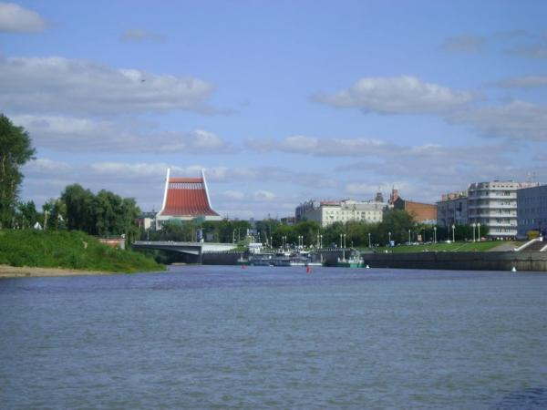

Slide 11
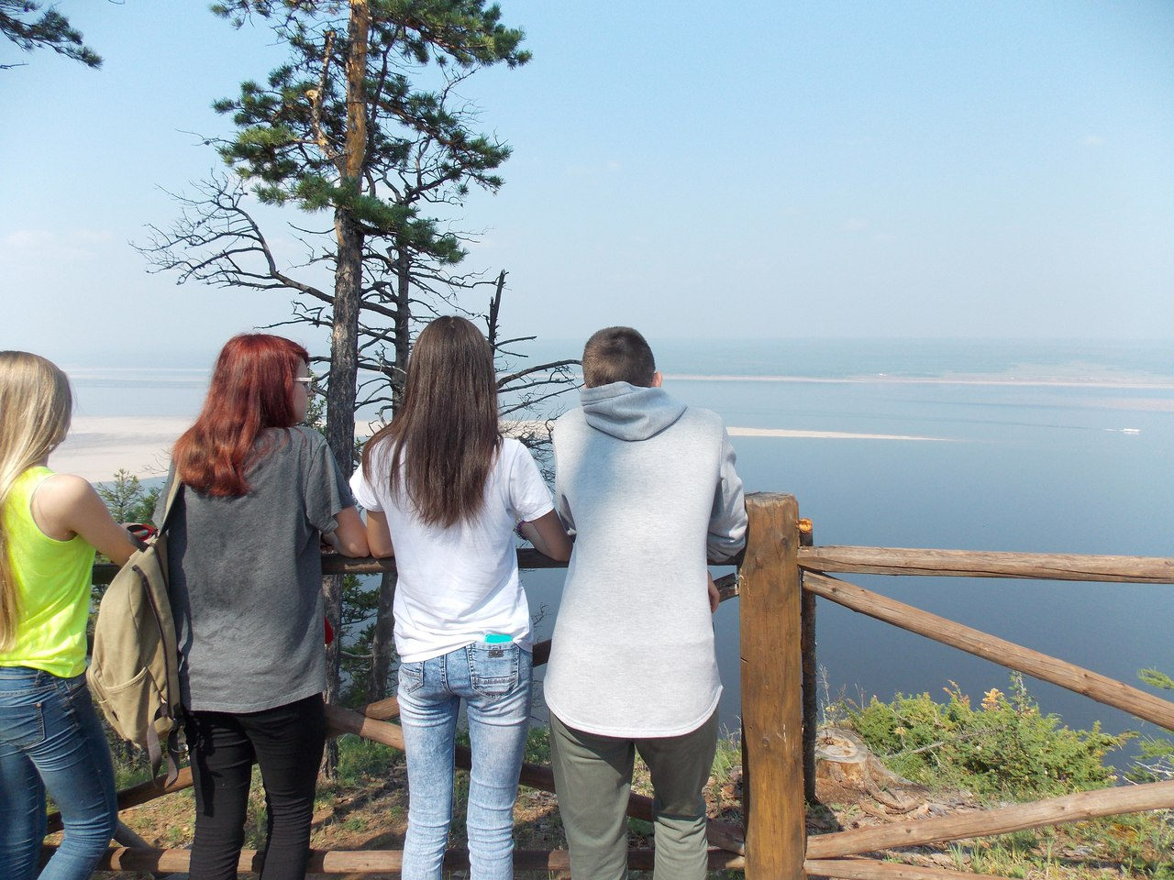
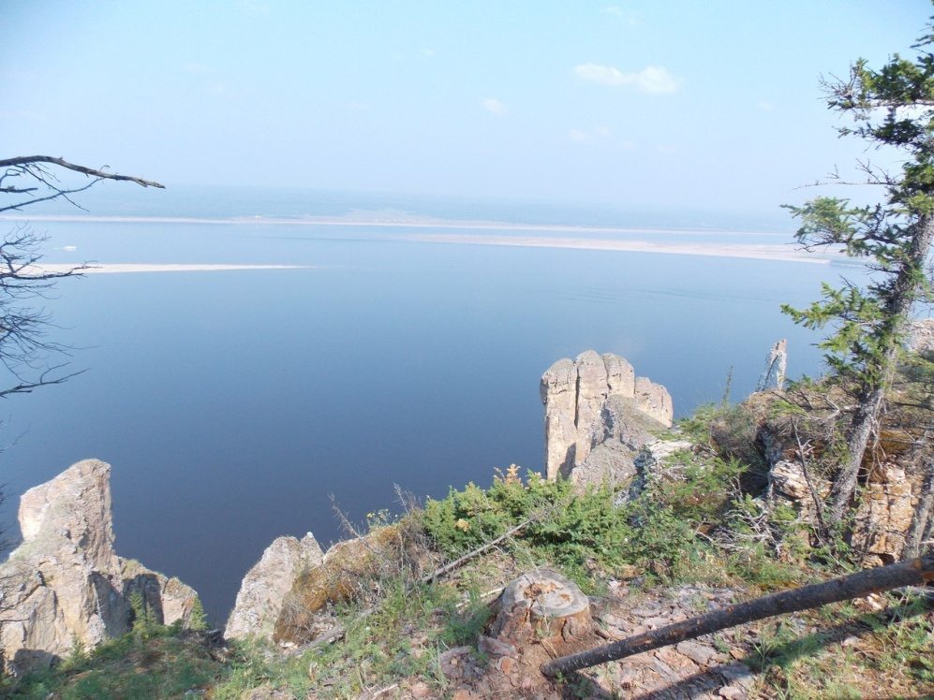

Slide 12
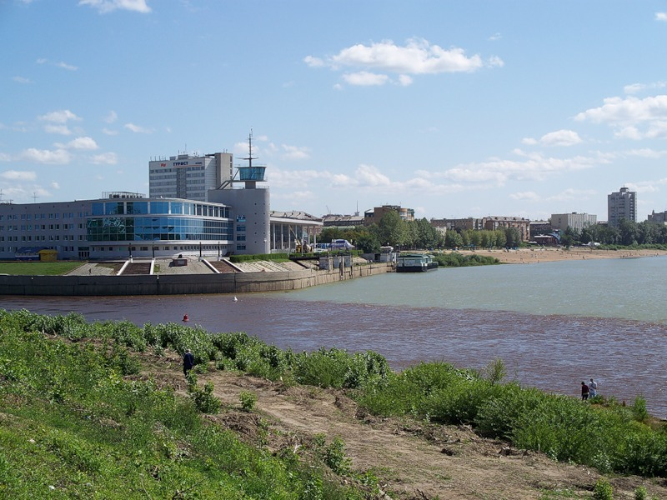

Slide 13
КАЛЕНДАРНЫЙ ПЛАН 1 части:
Занимательные уроки «Без воды нет жизни» - вода, занимательные факты, презентация и игры для 1-3 классов – февраль 5, 9, 12, 16, 19, 26
Социологический опрос «Сохранение водных ресурсов» - 1-10 кл.
Конкурс плакатов «Сохраним реки и озера для будущих поколений»
Изготовление информационных листовок
Образовательный сбор «Помоги реке»
Акции по уборке территории водных объектов
КАЛЕНДАРНЫЙ ПЛАН 2 части:
Занимательные уроки «Без воды нет жизни» - вода, занимательные факты, презентация и для школ города Омска и регионов России (Якутия, Санкт- Петербург, Тюмень).
Социологический опрос «Сохранение водных ресурсов» - 1-10 кл. на территории России.
Всероссийский конкурс плакатов «Сохраним реки и озера для будущих поколений»
Изготовление информационных листовок и распространение по регионам.
Создание группы «Без воды нет жизни» для обмена информации с другими регионами России.
Образовательный сбор «Помоги реке» проведение
Акции по уборке территории водных объектов

Slide 14
Механизмы реализации проекта
Подготовительный этап - Провести опрос общественного мнения о сохранении водных ресурсов
- Подготовить письма организациям согласившимся оказать помощь в осуществлении проекта.
- Провести рекламную акцию через средства массовой информации, объявления и сообщить о данном проекте, найти помощников—добровольцев и партнеров—единомышленников для его реализации.
- Создать инициативную группу из членов детских объединений, преподавателей школы, родителей и общественности, добровольцев.
- Составить план мероприятий по реализации проекта.
- Составить смету расходов.
Основной этап - Провести консультацию-семинар для учащихся по проекту.
- Провести конкурс экологического плаката о воде.
- Провести тематический сбор
- Провести занимательные уроки
- Закупить необходимый материал (краски, кисти, бумагу, мешки, перчатки)
Заключительный этап - Провести праздничное мероприятие «Капля спасет мир»
- Провести церемонию награждения активных членов проекта
- Пригласить СМИ для освещения праздничного мероприятия
-Изготовление листовок
Планируемый результат - Создание координационного совета по воде
- Приготовление волонтеров
- Экологическое воспитание школьников и жителей города Омска
- выход на Всероссийский уровень

Slide 15
социологический опрос
«Сохранение водных ресурсов»
по городу Омску
ОПРОС | 1 ЭТАП | 2 ЭТАП
УЧАСТНИКИ | 100 человек, из них 42 мальчика и 58 девочек, г. ОМСК | 1211 человек из них 754 девочек 457 мальчиков, ИЗ регионов России Санкт-Петербурга, Тюмени, Омска и Якутии
ВОЗРАСТ | 10-14 лет – 43 человека, 14-17 лет – 57 человек. | 10-14 лет – 437 человека, 14-17 лет – 581 человек 193 человека от 18 и старше.

Slide 16
На вопрос «Экономите ли вы воду? закрываете за собой кран» | 95 человек из 100 экономят воду. | 954 человек экономят воду, 257 человек не задумывались.
Вы видите в общественном месте из крана бежит вода, закроете вы его или пройдете мимо? | 76 человек - закрывают, 7 человек - нет, 17 человек – не обращают на это внимание. | \ 978 человек - закрывают, 71 человек - нет, 162 человек – не обращают на это внимание.

Slide 17
Если вы выезжаете на природу где есть водный объект, убираете за собой мусор? | 92 человека – да, 8 человек – не задумывались, нет. | 1131 человек – да, 80 человек – не задумывались, нет.
Готовы ли вы принять участие в экологических акциях о благоустройстве и очистке водных объектов? | 98 человек – да, 2 человека – нет, так как мы там не мусорим, чтобы убирать за другими. | 1008 человек готовы –203– нет

Slide 18
Если бы вы были Президентом страны, губернатором региона что бы вы сделали чтобы сохранить чистой воду?

Slide 19
брали штрафы за мытье машин на берегах озер и рек, тщательнее проверяли промышленные организации от выбросов ливневых стоков. | Ответы второго опроса были разные кто штрафы большие брал, кто наказывал и отправлял на штрафные работы, убирать мусор, а в общем лучше не мусорить и учить детей и их родителей этому.

Slide 20
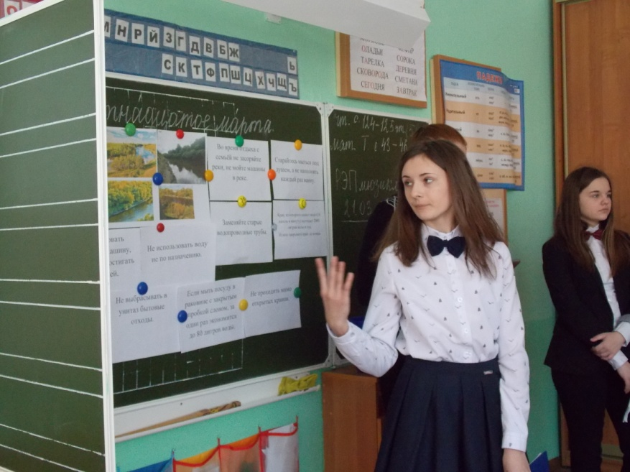
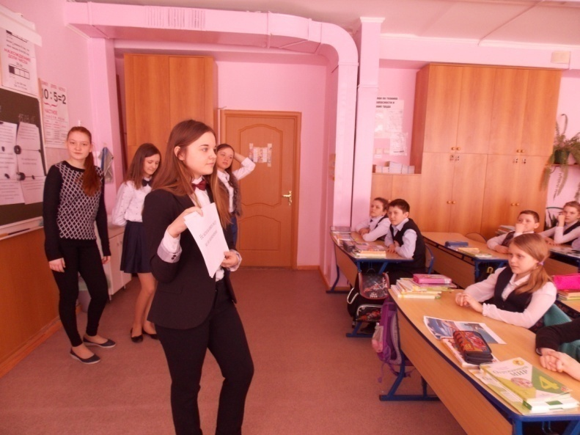
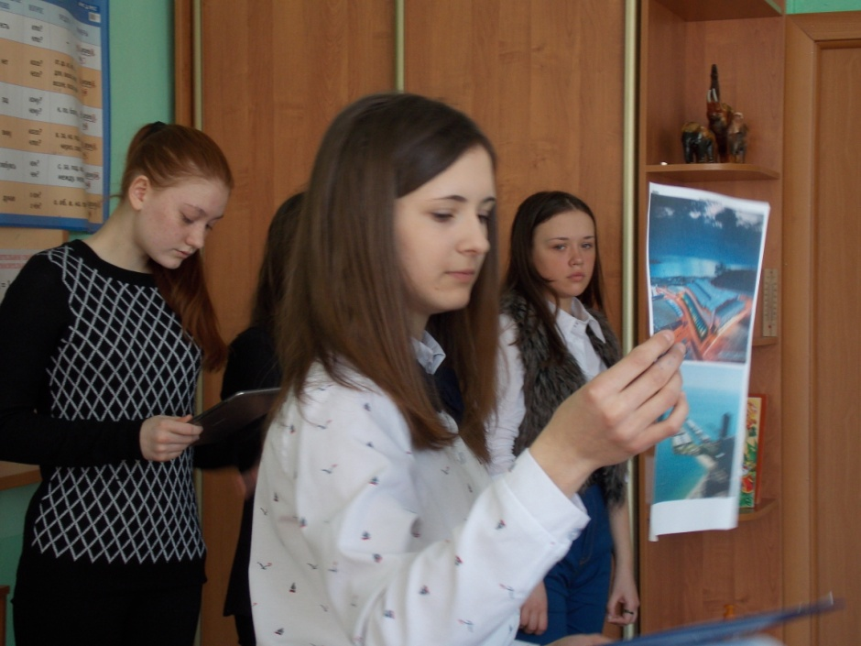
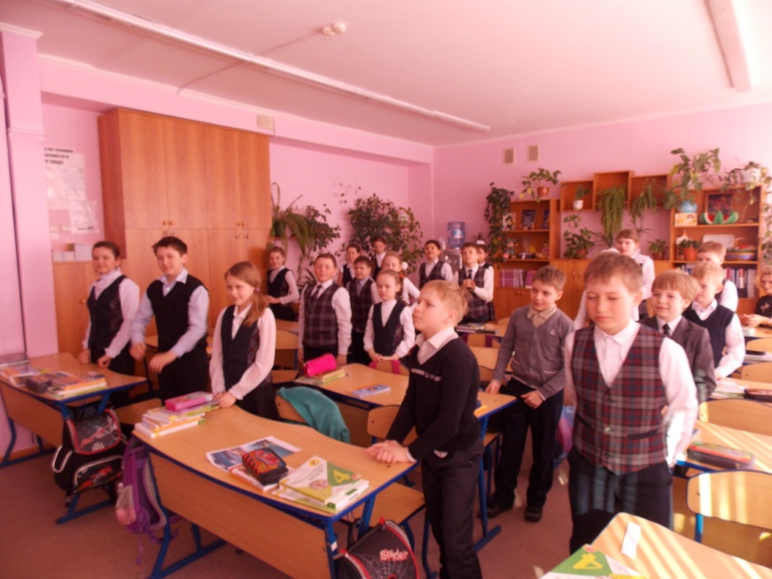
Занимательные уроки «Без воды нет жизни»

Slide 21
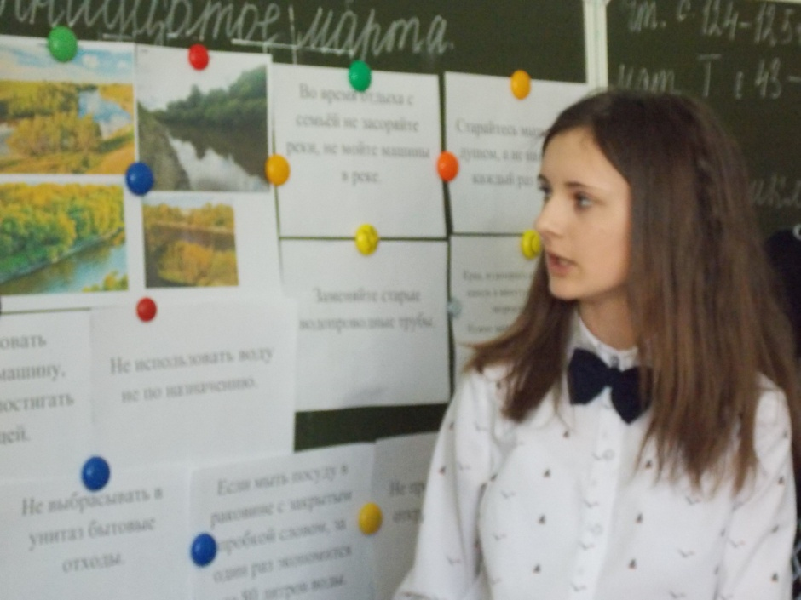
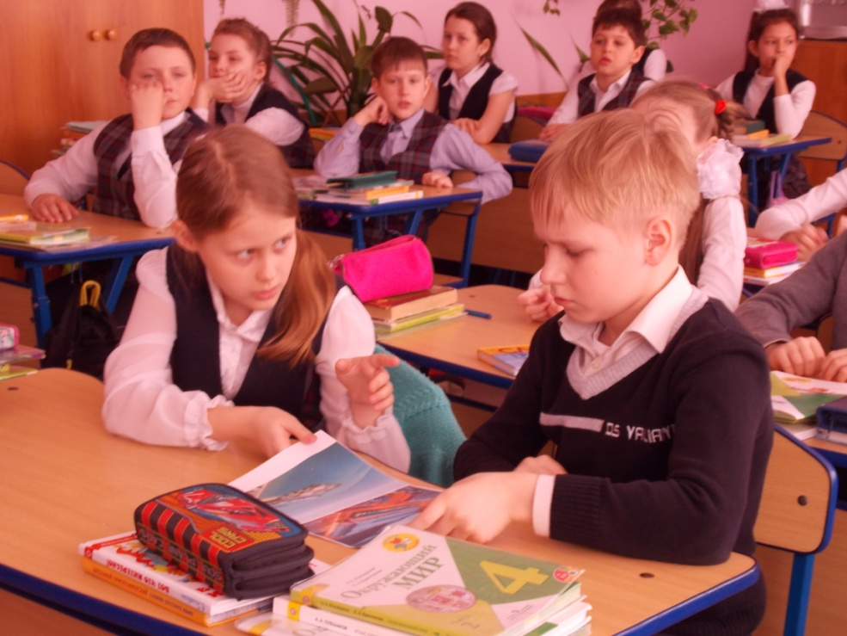
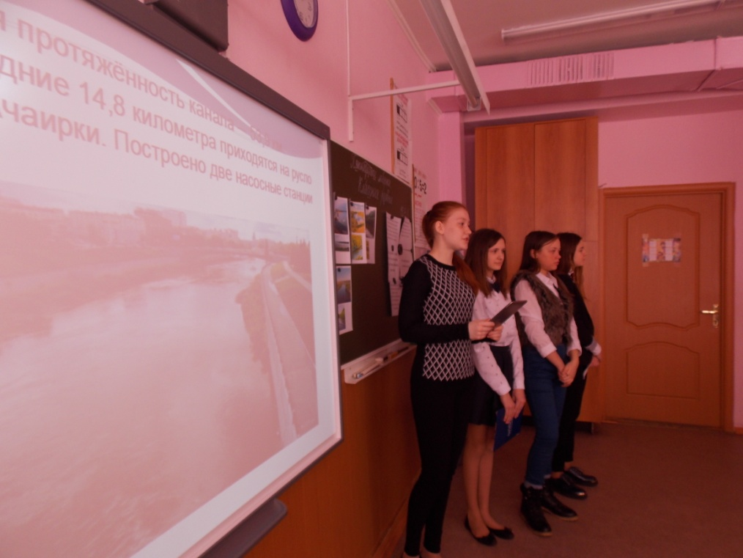

Slide 23
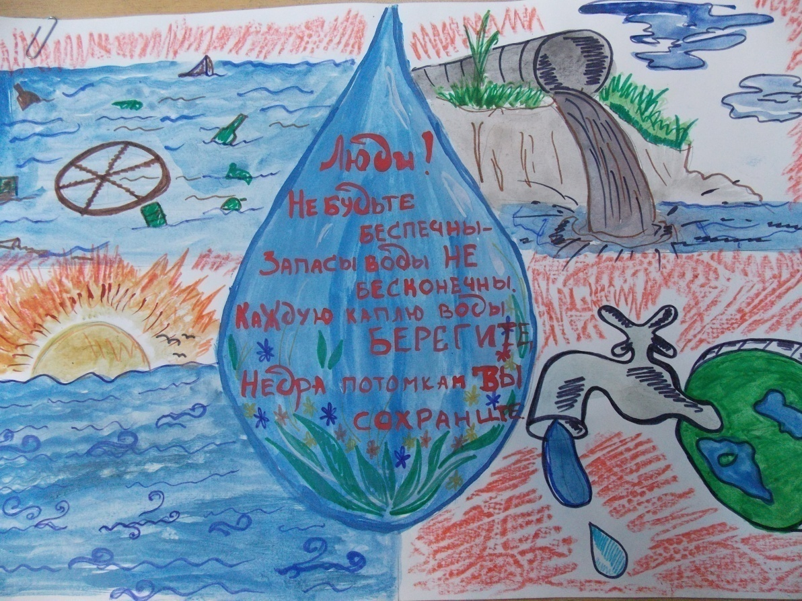
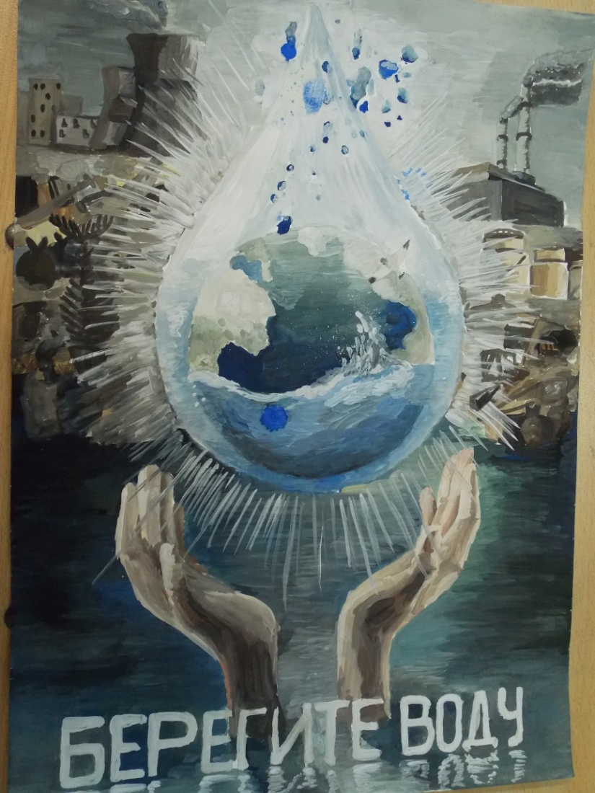
конкурс плакатов «Сохраним реки и озера для будущих поколений»

Slide 24
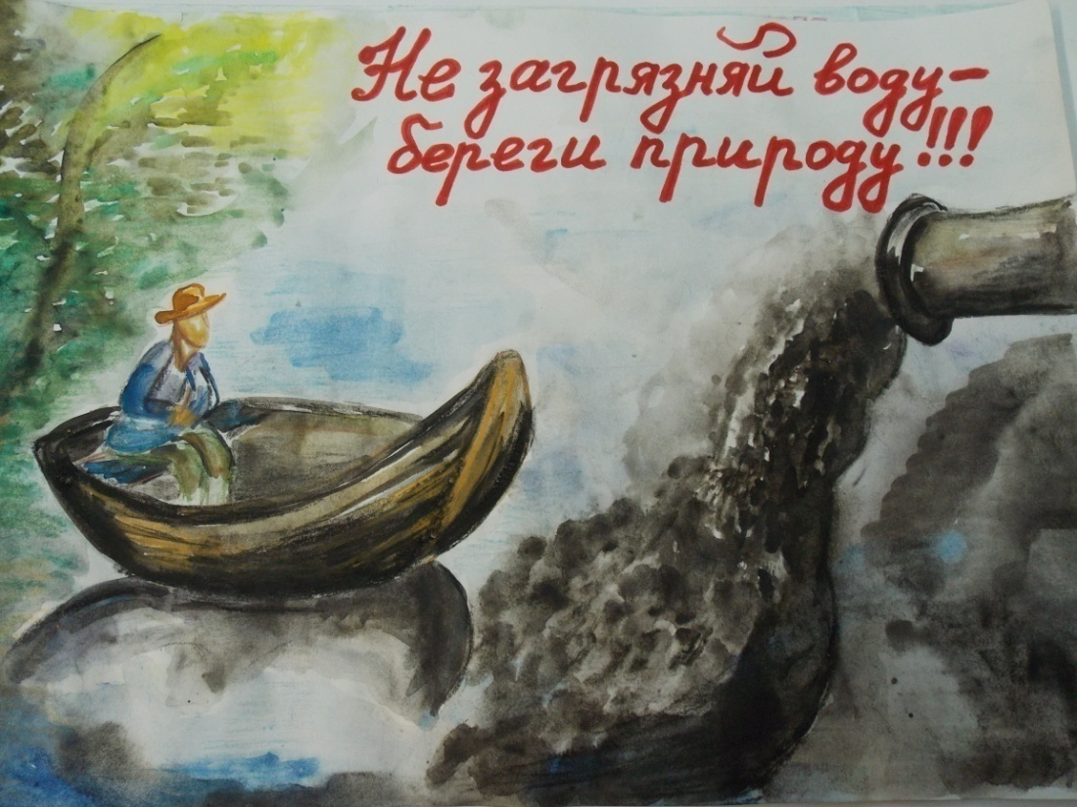
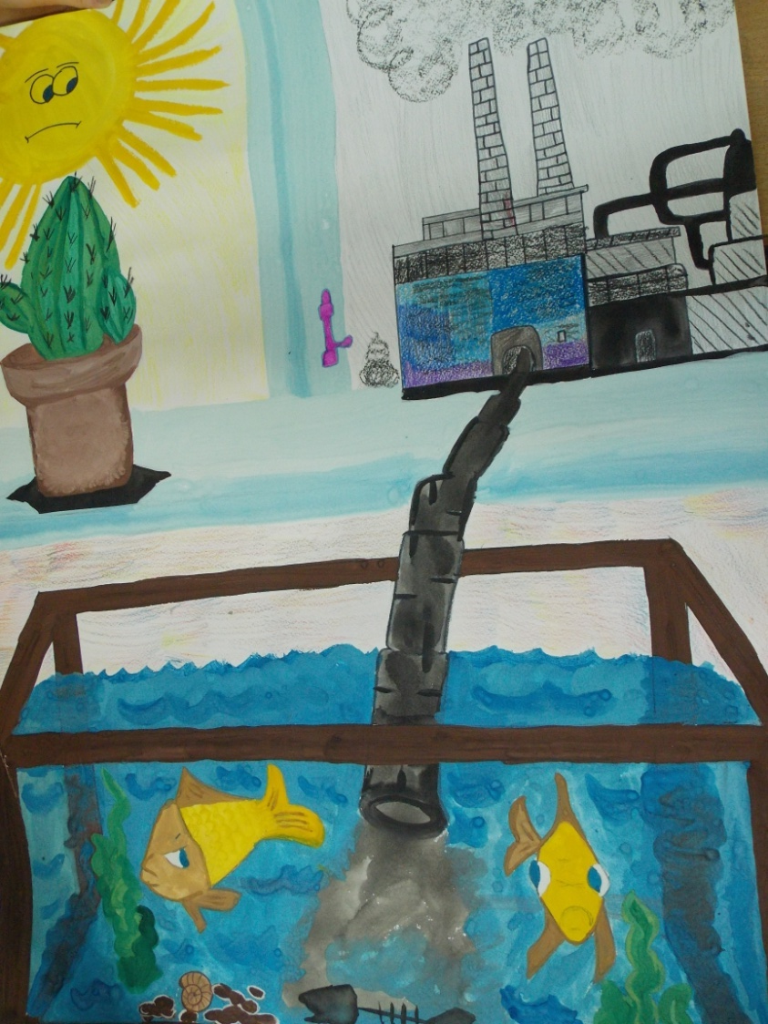
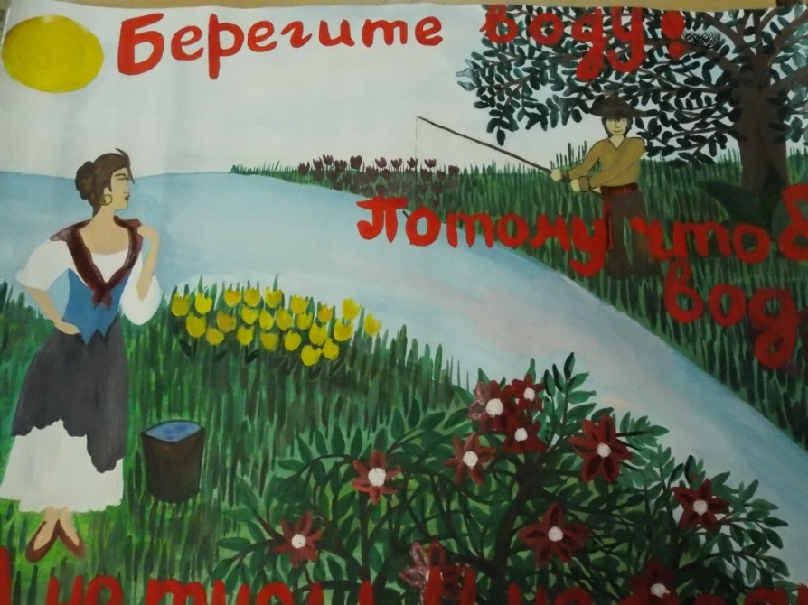

Slide 25
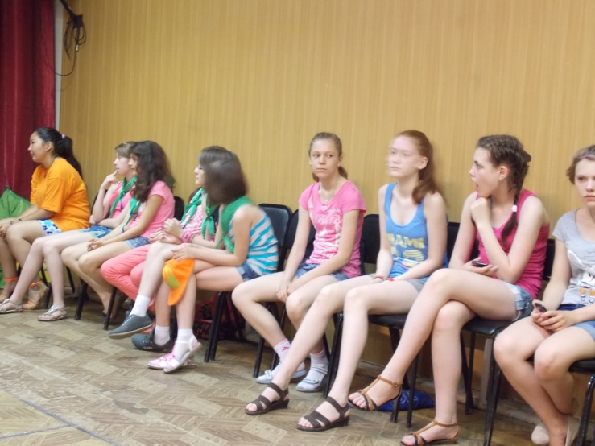
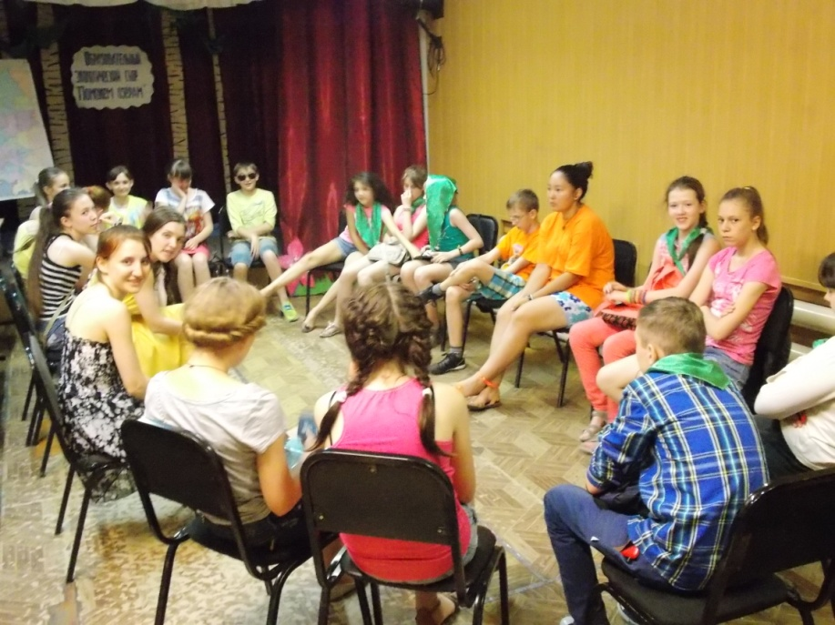
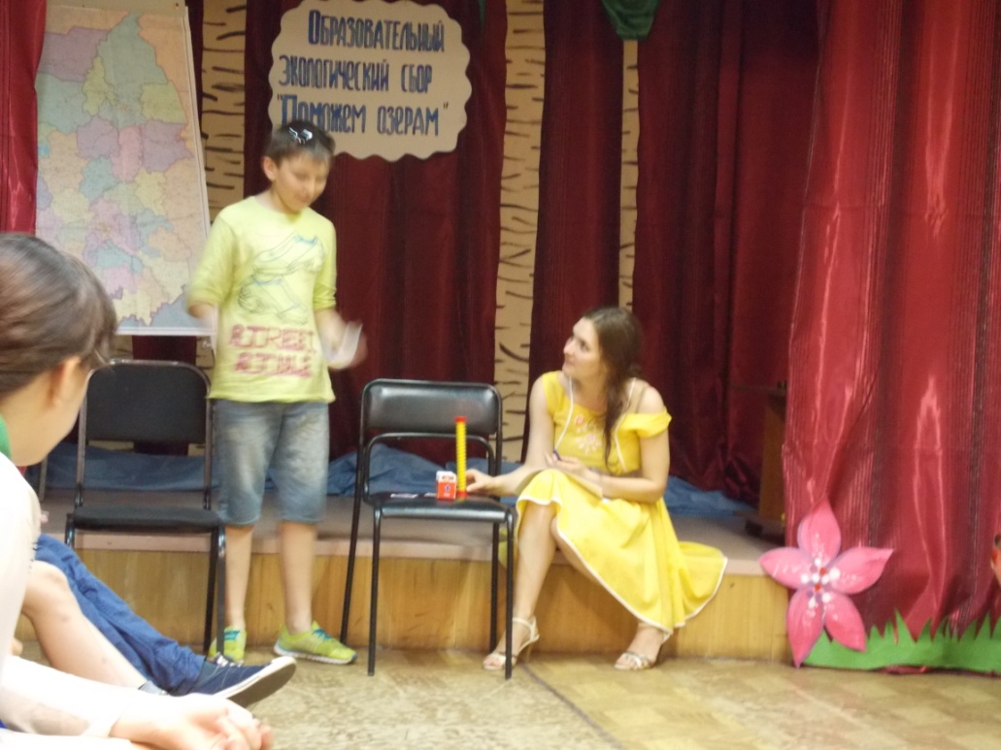
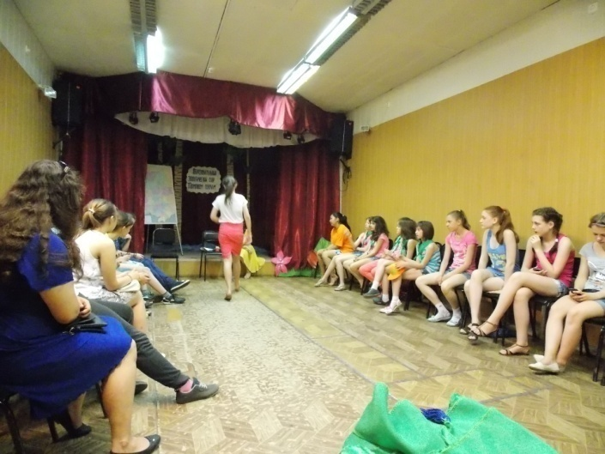
образовательный сбор «Помоги реке»

Slide 26
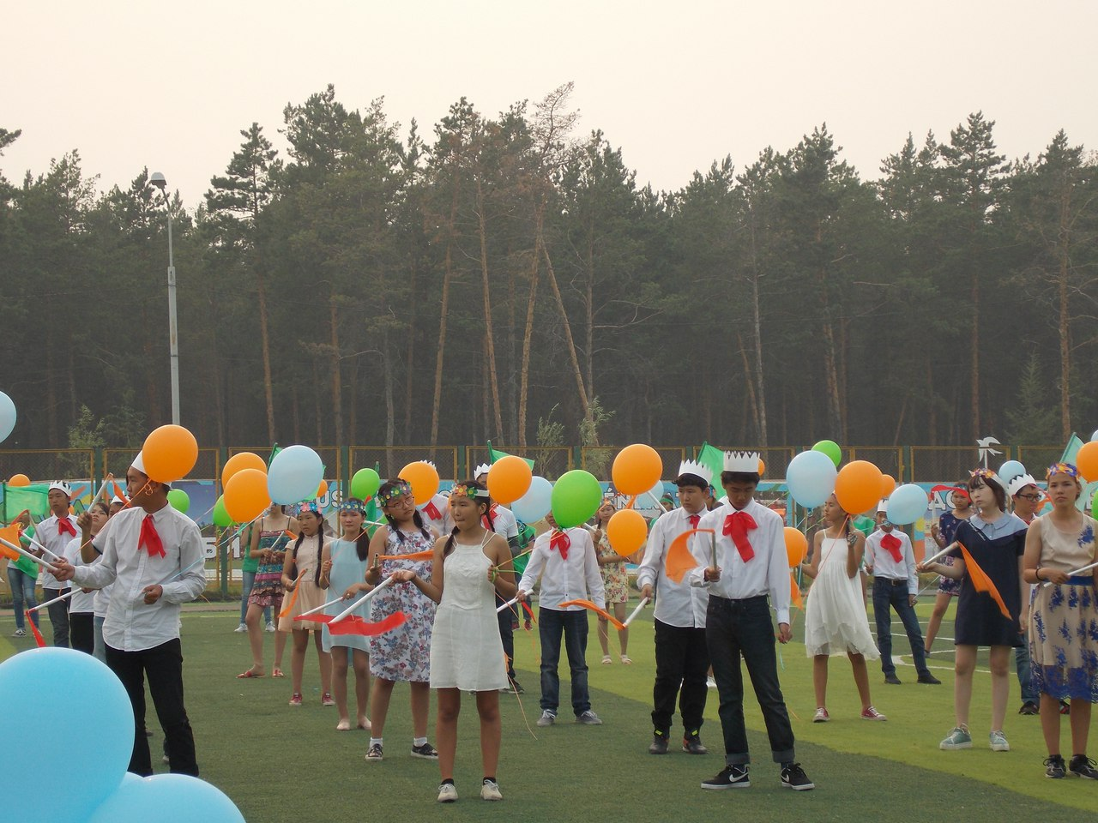

Slide 27
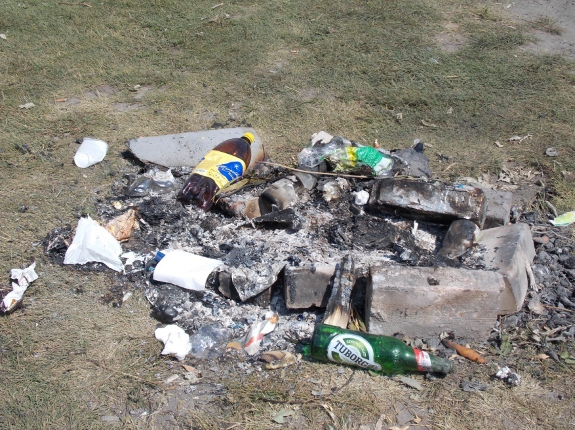
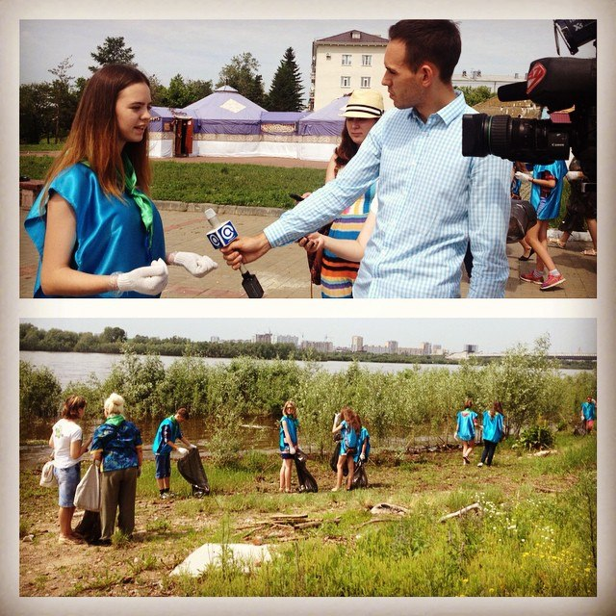
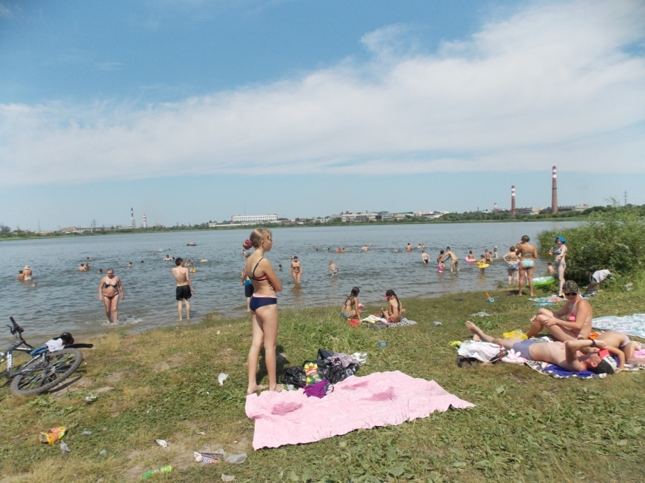
акции по уборке и благоустройству территории водных объектов от мусора.

Slide 28
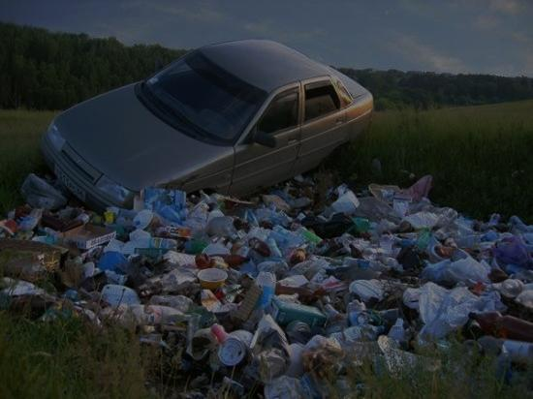
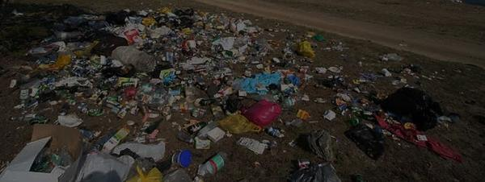
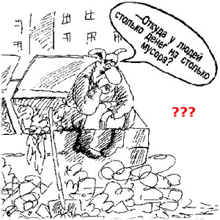
Проблема:
Несколько лет экологи добиваются сохранения озера соленого, в первую очередь –Защиты от людей, которые моют в нем машины, сваливают на берегу мусор и оставляют другие следы своего пребывания.

Slide 30
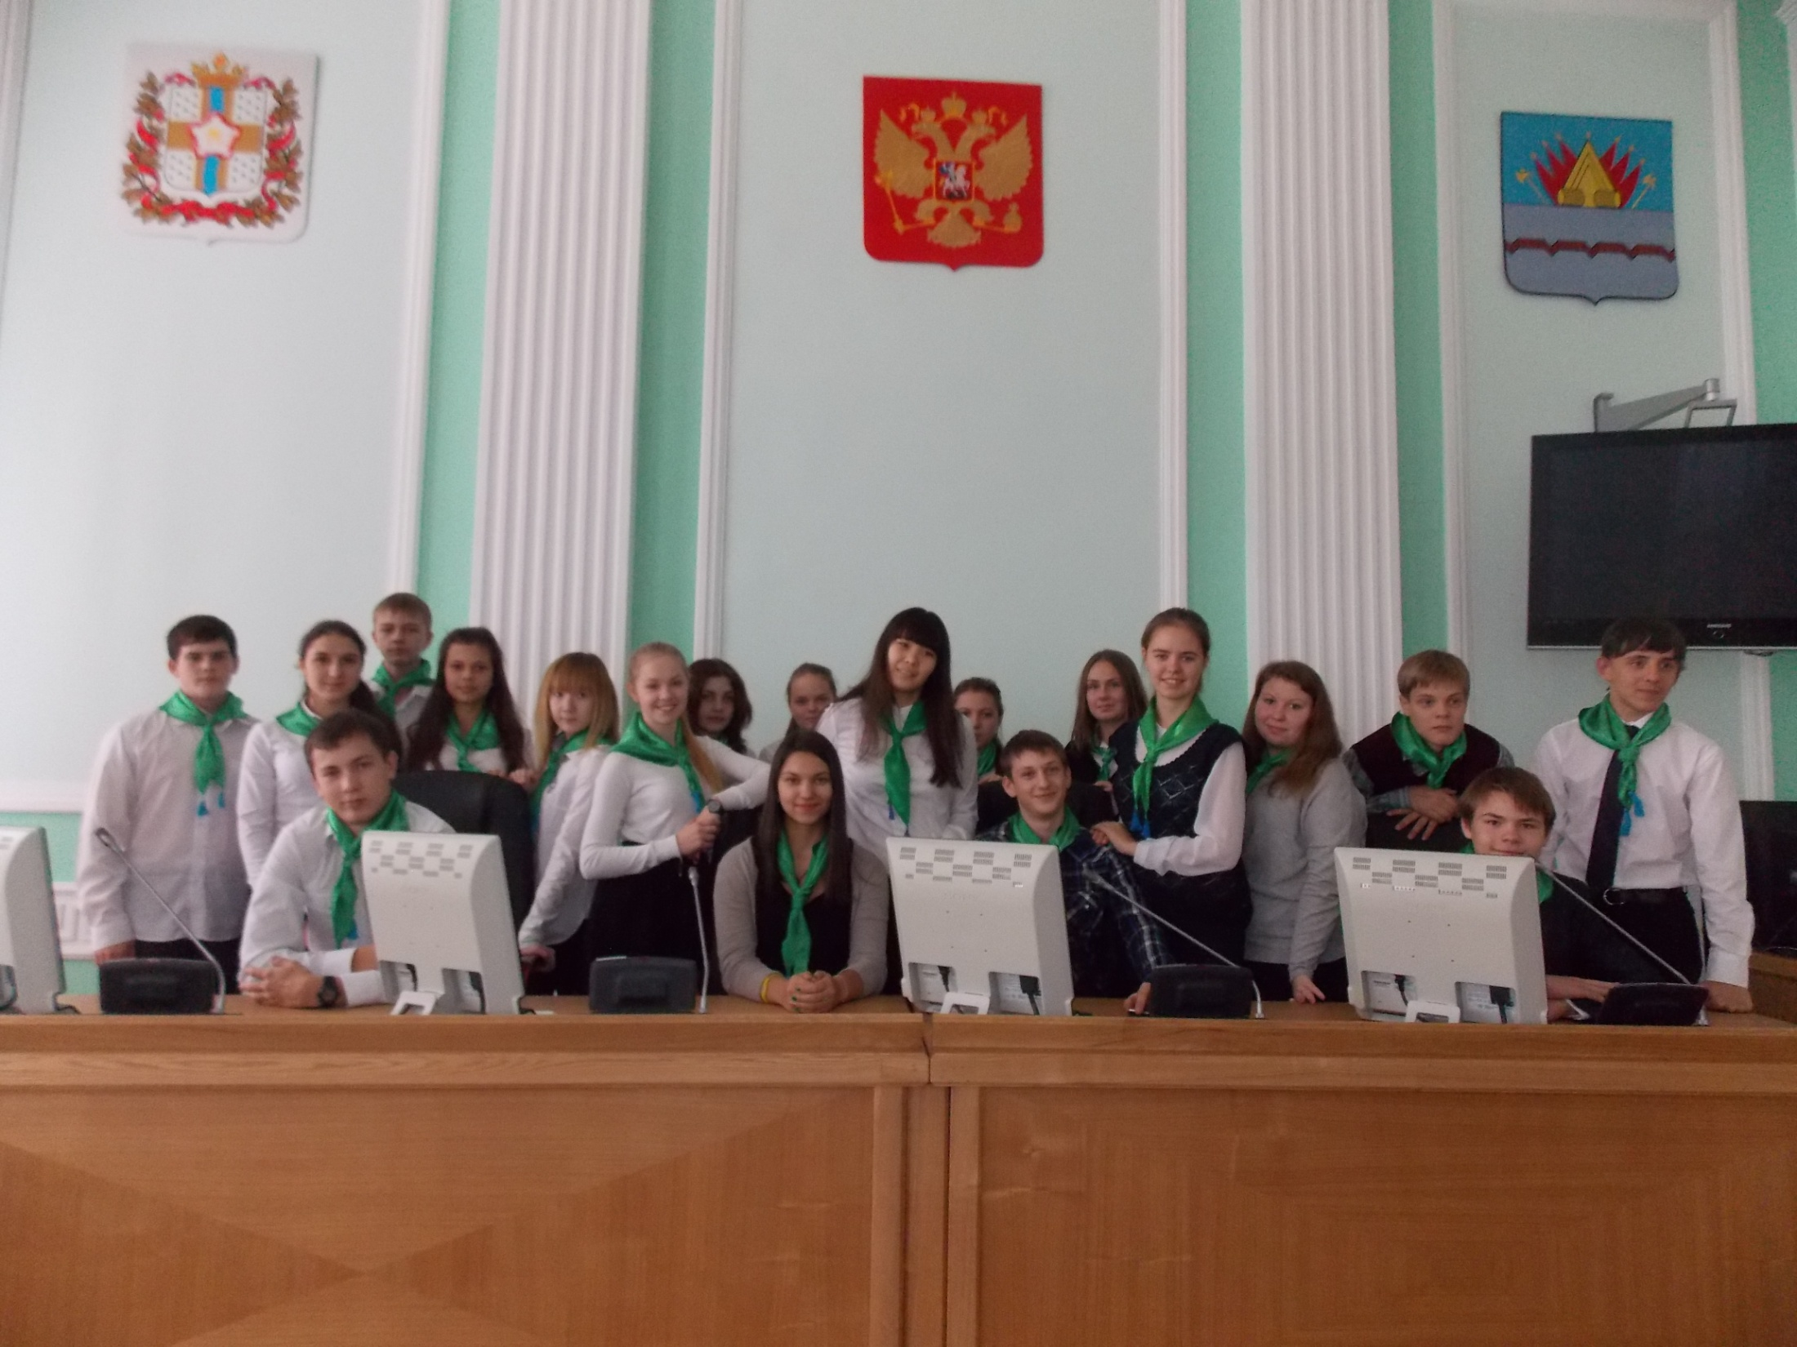

Slide 31
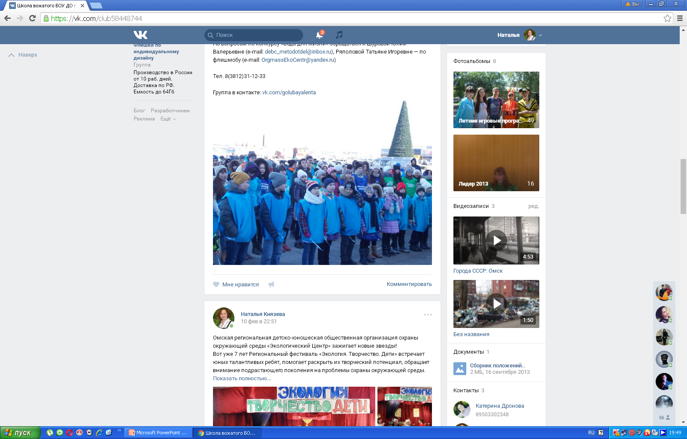

Slide 32
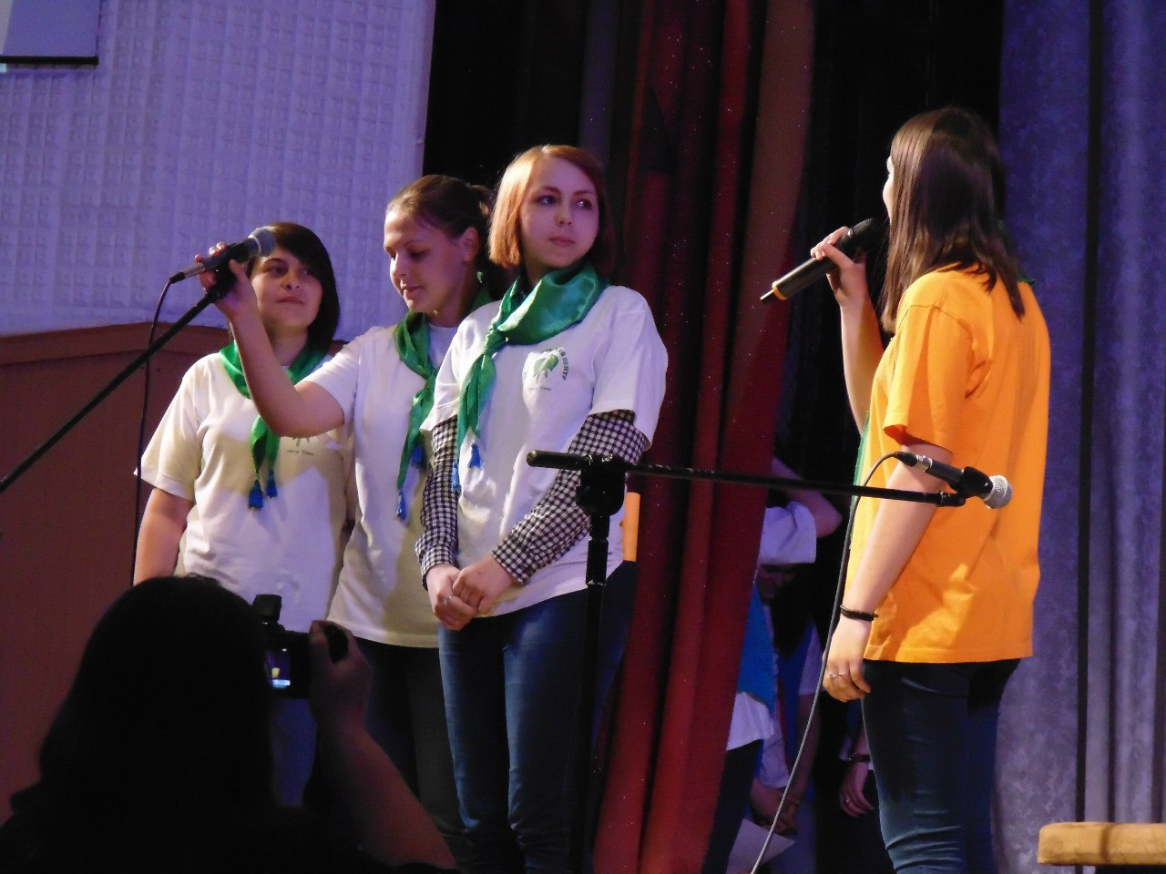

Slide 33
